Slide 1
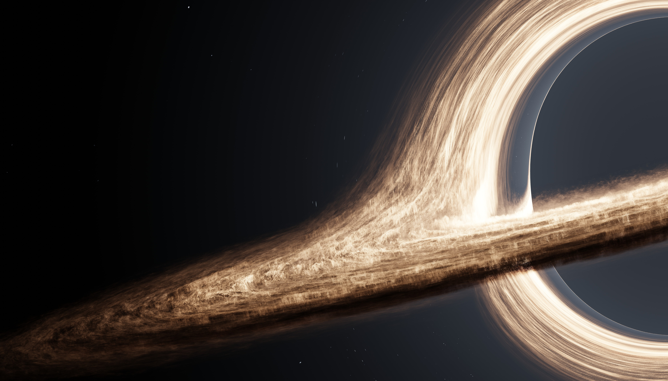

COSMICCHAT
Üdvözöllek nálunk!

Slide 2

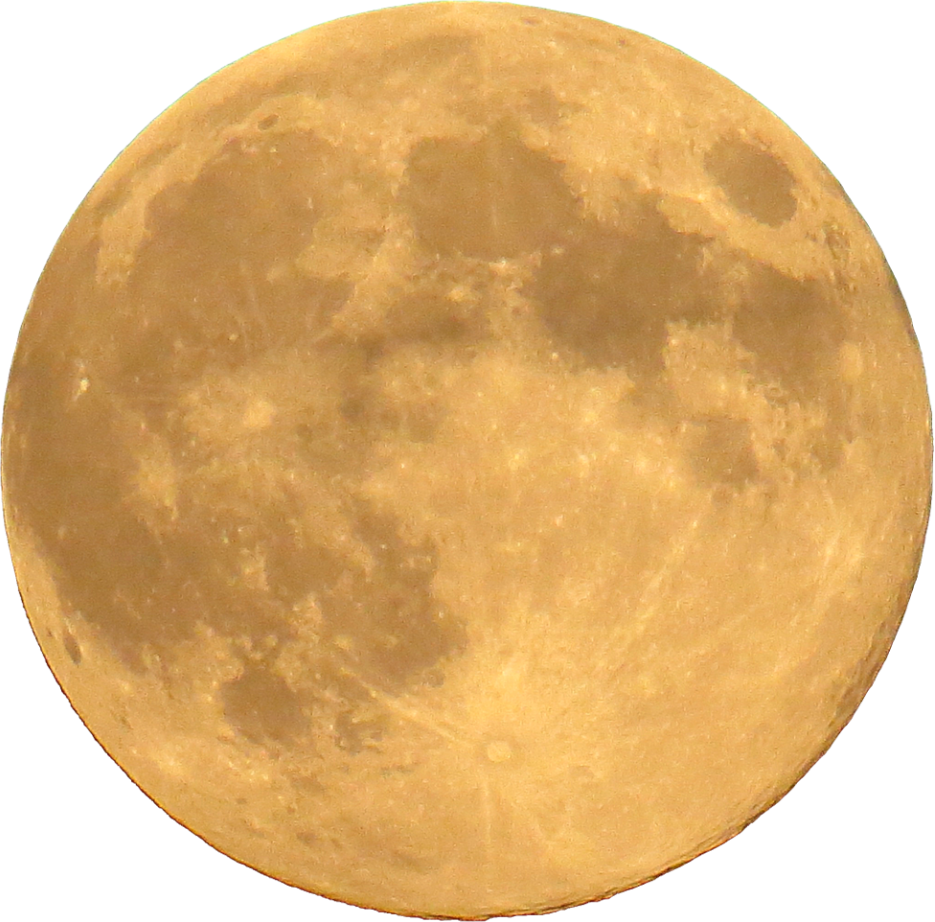
KAPCSOLATTARTÁS EGYSZERŰEN, GYORSAN ÉS HATÉKONYAN
Letisztult, intuitív felhasználói felület – nem kell betanulni. Minden korosztály számára könnyen használható. Valós idejű értesítések, gyors szinkron több eszköz között ami optimalizált rendszer, minimális adatforgalom mellett is működik.

Slide 3

TÖBB MINT ÜZENETKÜLDÉS
Regisztráció → Barátok bejelölése → Üzenet váltás
Könnyed regisztráció után egyböl használhatod az alkalmazás összes funkcióját legyen szó profil adatok módosításáról vagy barátok felvételéröl.

Slide 4
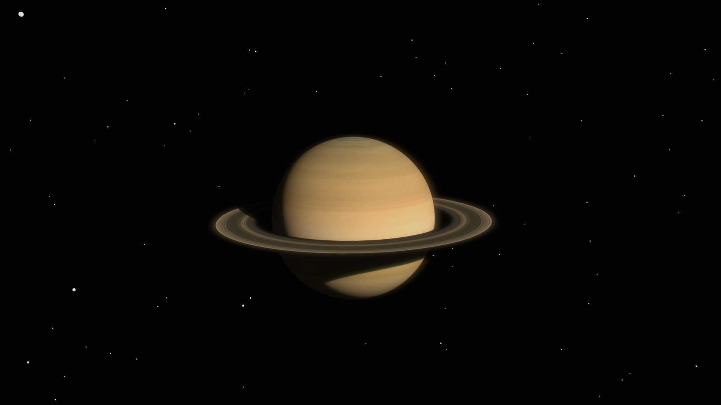
A MI ELKÉPZELÉSÜNK
01
Egyszerűség és elegancia: A felület nem túlzsúfolt, nincsenek felesleges elemek. A navigáció logikus, az ikonok egyértelműek, a színek pedig kellemesek a szemnek.
02
Felhasználóbarát felület minden eszközön: A weboldal tökéletesen működik számítógépen, tableten és mobilon is. A felület automatikusan alkalmazkodik a képernyő méretéhez, így nem kell kompromisszumot kötni.
03
Platformfüggetlenség: Mivel teljes mértékben böngésző-alapú, nem kell külön appokat letölteni – csak bejelentkezel, és már használhatod is.

Slide 5
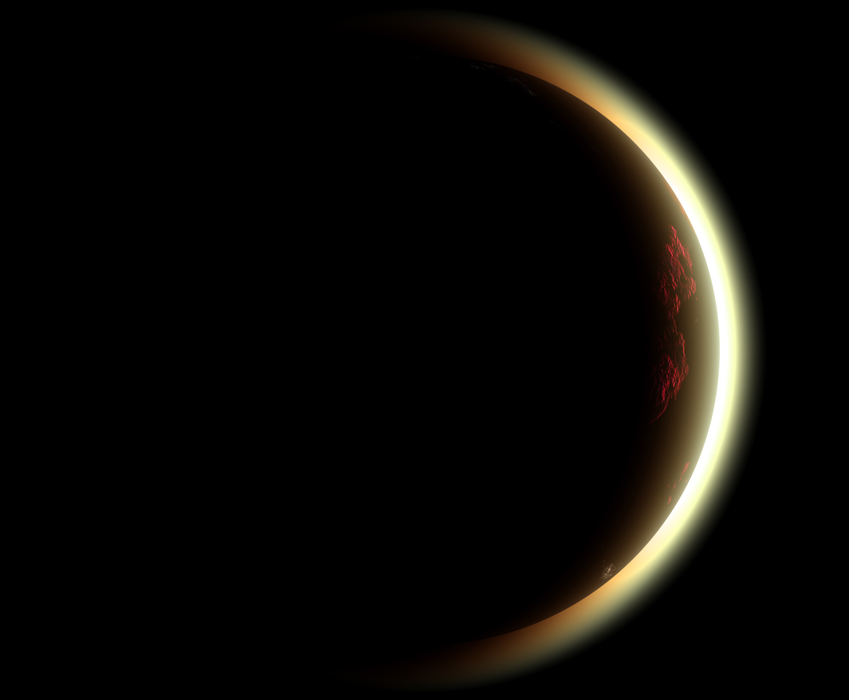
KÜLDETÉSÜNK
01
Biztonság és adatvédelem: Teljes mértékben megfelelünk az európai adatvédelmi előírásoknak, és a felhasználók bármikor kérhetik adataik törlését vagy lekérését.
02
Az oldal teljes kommunikációja biztonságos kapcsolaton (SSL/TLS) keresztül történik, így semmilyen adat nem kerülhet ki „útközben”.
03
Biztonságos fájlmegosztás: Minden megosztott fájl titkosítottan tárolódik, és csak jogosult felhasználók férhetnek hozzá – külön linkek vagy jogosultságkezelés révén.
04
A jövő tervei: Egy modern üzenetküldő platform fejlesztése nem ér véget az első működő verzióval. Az igazi érték abban rejlik, hogy folyamatosan fejlődik, hallgat a felhasználók visszajelzéseire, és reagál a technológiai változásokra.

Slide 6

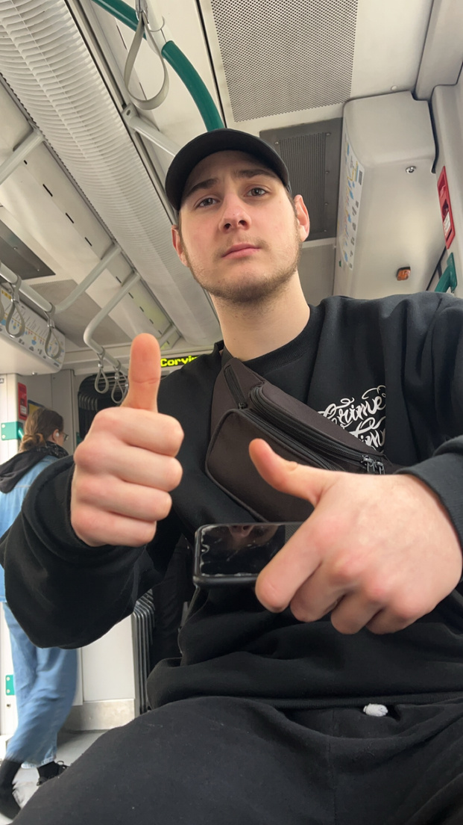
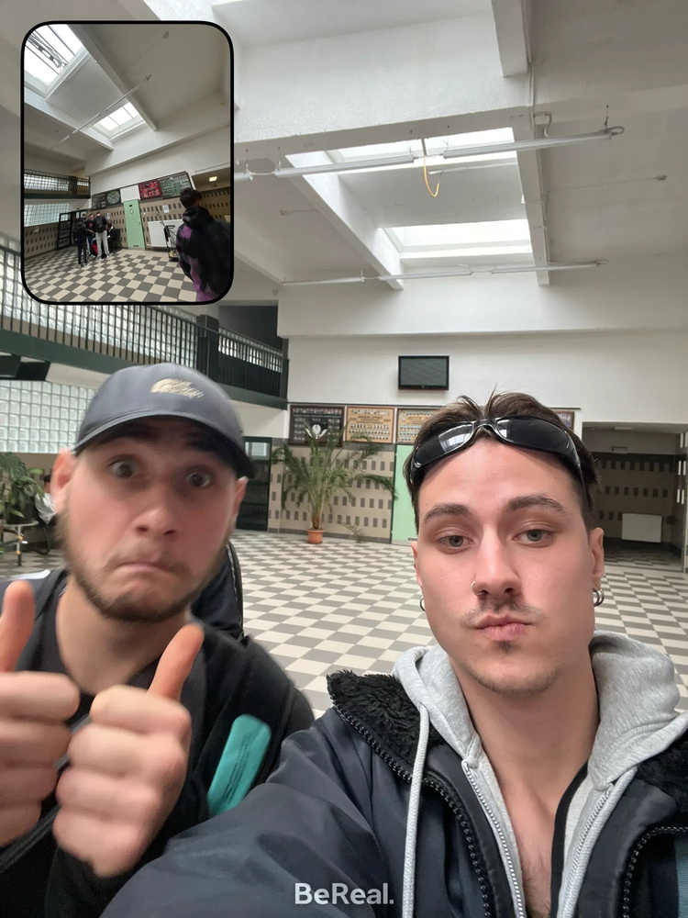

A WEBOLDAL KÉSZÍTŐI
Molnár Zsombor
Szász Benjamin
Backend fejlesztő, dokumentáció író és ötletgazda
Frontend író, design készítő és project manager
halukapitany
szben___

Slide 7
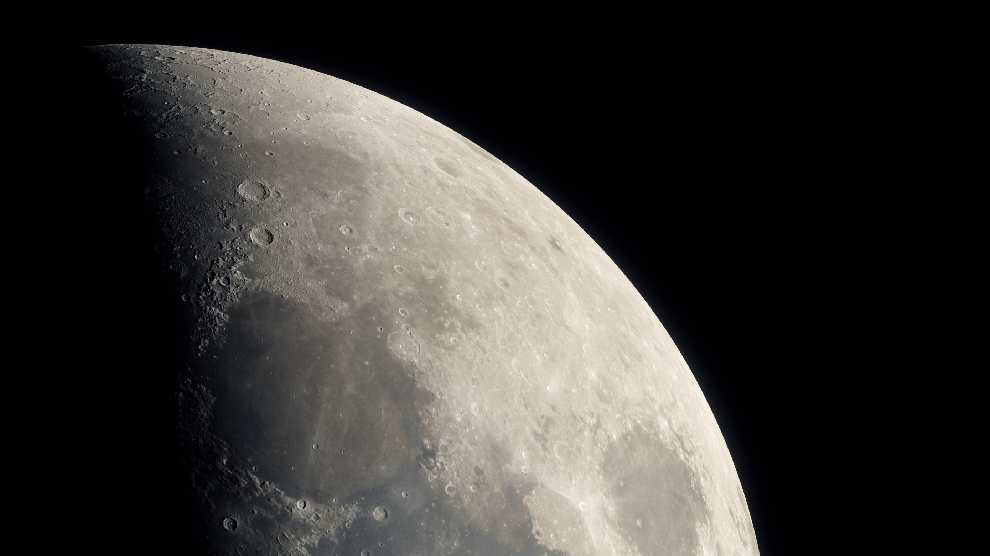



KÖSZÖNJÜK A FIGYELMET!
CONTAC T
+36 30 573 9151
www.cosmicchat.com
benjamin.szasz@gmail.com

